Slide 1








Tiếng việt 3
NHỮNG
TRẢI NGHIỆM
THÚ VỊ
NHỮNG
TRẢI NGHIỆM
THÚ VỊ
Măng Non

Slide 2
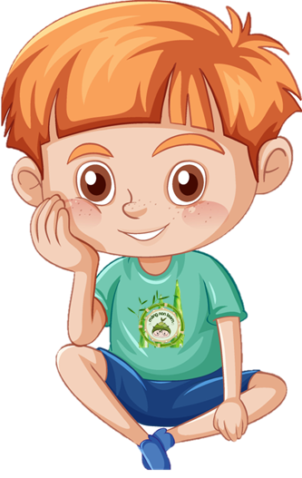

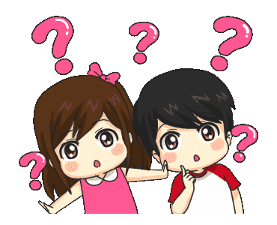

Tưởng tượng em gặp lại bạn sau một kì nghỉ dài, em sẽ nói gì với bạn?
Măng Non

Slide 3
Măng Non
Hãy lắng nghe kì nghỉ hè vừa qua
Tony và Mimi đã làm gì nhé!
Măng Non

Slide 4
Kì nghỉ hè vừa qua tớ được bố mẹ cho về quê với ông bà đấy! Ở quê, tớ biết thêm nhiều trò chơi rất hấp dẫn như là: thả diều, bắn bi,… Tớ còn được ông kể cho nghe bao nhiêu là truyện cổ tích nữa. Sau kì nghỉ hè, tớ cảm thấy tinh thần trở nên sảng khoái hơn rất nhiều. Được gặp lại cậu tớ vui lắm! Còn cậu thì sao? Hãy nói cho tớ nghe về kì nghỉ của cậu đi!

Slide 5

Tớ đã được đi tắm biển Cửa Lò và về quê của Bác Hồ trong kì nghỉ vừa rồi. Bãi biển Cửa Lò rộng lớn lắm! Nhà của Bác Hồ ở cũng rất đẹp. Tớ ước gì sau này lại được quay lại đó một lần nữa. Giờ được quay trở lại trường học, gặp lại thầy cô và các cậu tớ rất vui! Còn cậu thì sao? Hãy nói cho tớ nghe về kì nghỉ của cậu nào!

Slide 6

Em suy nghĩ xem sau kì nghỉ hè, được gặp lại bạn bè tại trường, em sẽ nói gì?
Kì nghỉ của em diễn ra những gì?
Em cảm thấy như thế nào sau kì nghỉ?
Cùng
tâm sự nào!
Gợi ý
Măng Non
Được gặp lại bạn, em cảm thấy như thế nào?
Có những gì ấn tượng trong kì nghỉ đó?

Slide 7
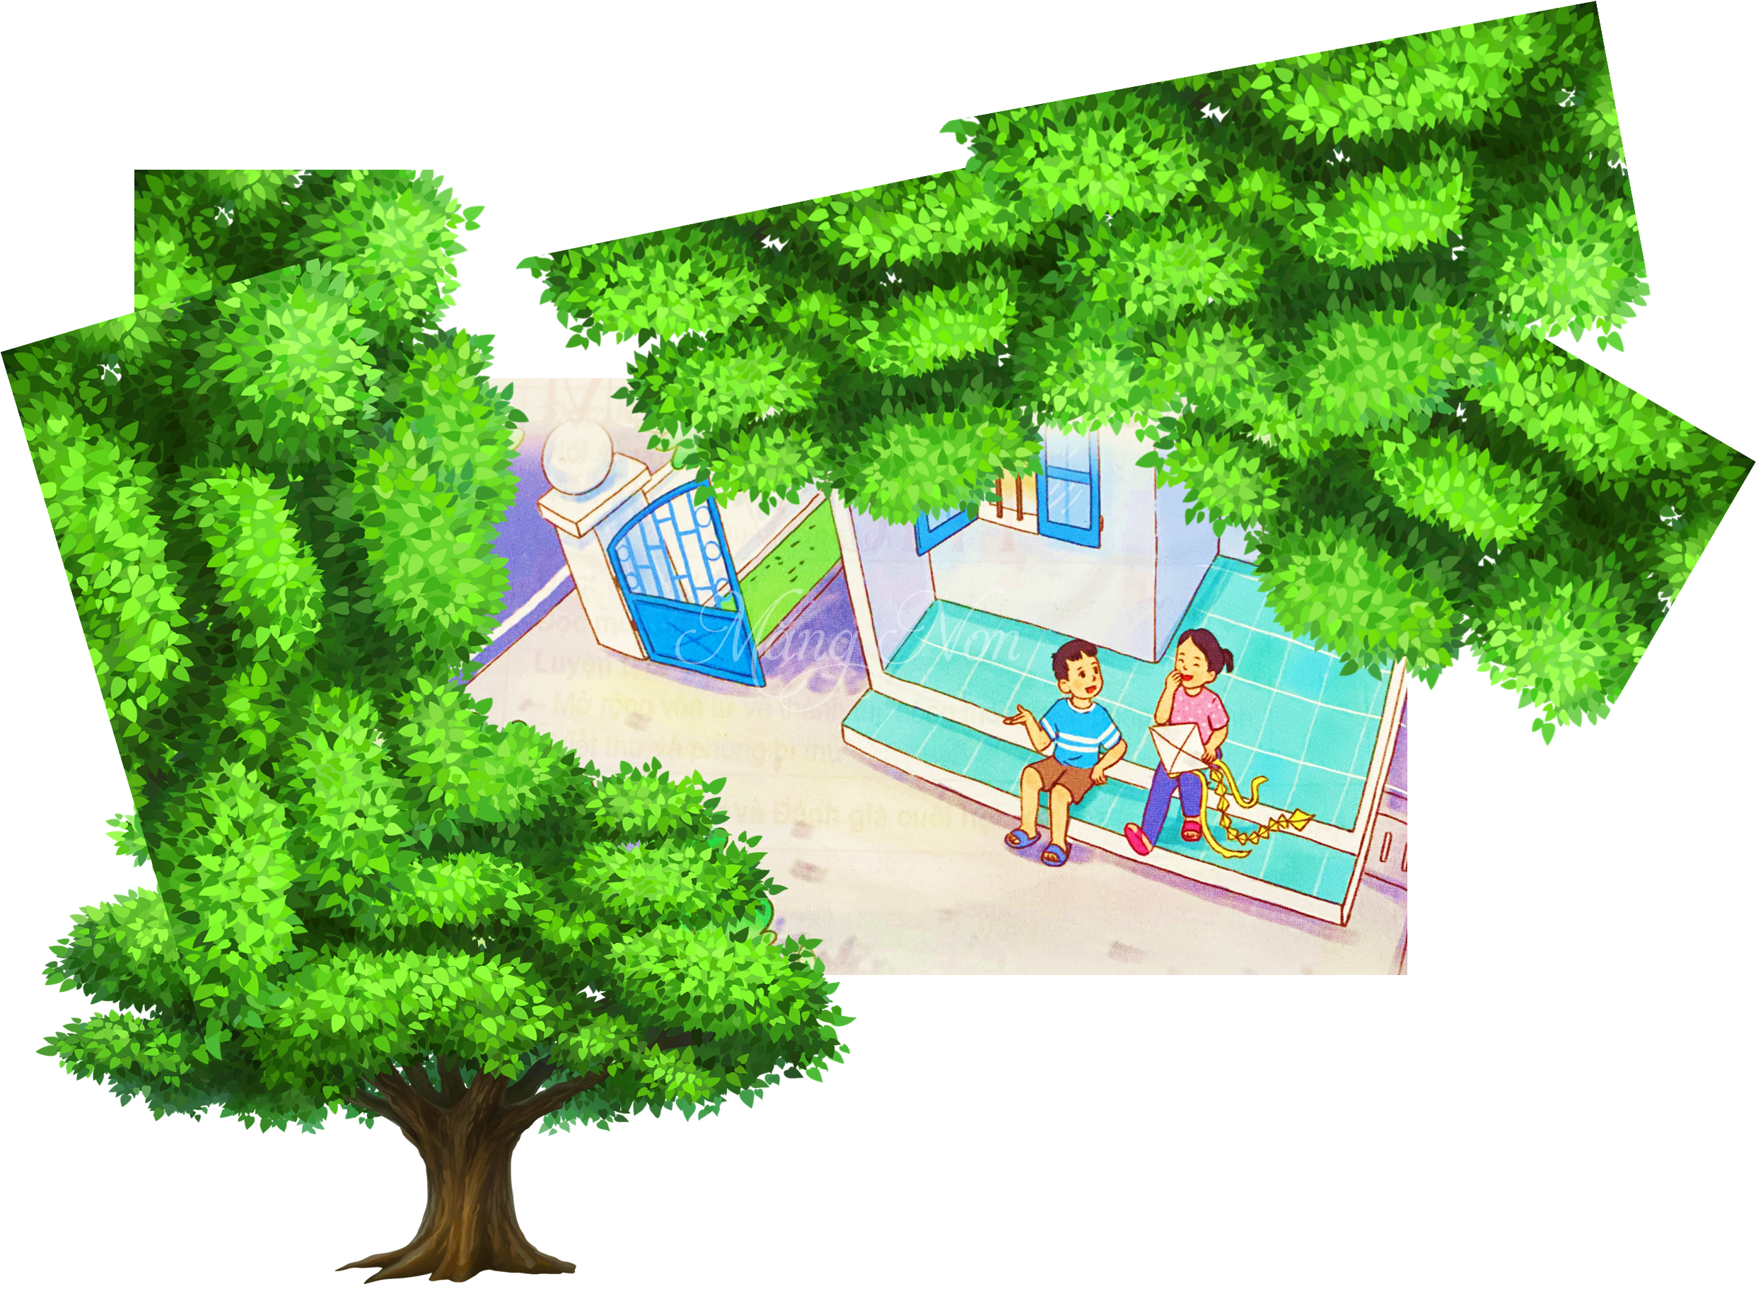

Bài 1
Ngày gặp lại
Minh Dương

Slide 8
Yêu cầu cần đạt
Măng Non
1. Năng lực đặc thù.
- Học sinh đọc đúng từ ngữ, câu, đoạn và toàn bộ câu chuyện “Ngày gặp lại”.
- Bước đầu biết thể hiện tâm trạng, cảm xúc của nhân vật trong câu chuyện qua giọng đọc, biết nghỉ hơi ở chỗ có dấu câu.
- Nhận biết được các sự việc xảy ra trong câu chuyện gắn với thời gian, địa điểm cụ thể.
- Hiểu suy nghĩ, cảm xúc của nhân vật dựa vào hành động, việc làm của nhân vật.
- Hiểu nội dung bài: Trải nghiệm mùa hè của bạn nhỏ nào cũng đều rất thú vị và đáng nhớ, dù các bạn nhỏ chỉ ở nhà hoặc được đi đến những nơi xa, dù ở thành phố hay nông thôn.
- Nói được những điều đáng nhớ trong kì nghỉ hè của mình.
- Phát triển năng lực ngôn ngữ.
2. Năng lực chung.
- Năng lực tự chủ, tự học: lắng nghe, đọc bài và trả lời các câu hỏi. Nêu được nội dung bài.
- Năng lực giải quyết vấn đề và sáng tạo: tham gia trò chơi, vận dụng.
- Năng lực giao tiếp và hợp tác: tham gia đọc trong nhóm.
3. Phẩm chất.
- Phẩm chất yêu nước: Biết yêu cảnh đẹp, quê hương qua bài tập đọc.
- Phẩm chất nhân ái: Biết yêu quý bạn bè qua câu chuyện về những trải nghiệm mùa hè.
- Phẩm chất chăm chỉ: Chăm chỉ đọc bài, trả lời câu hỏi.
- Phẩm chất trách nhiệm: Giữ trật tự, học tập nghiêm túc.
Ngày gặp lại

Slide 9
Ngày gặp lại
Chi mở tung cửa sổ đón những tia nắng đầu thu. Thế là hết hè rồi. Ngày mai bắt đầu năm học mới.
Có tiếng gọi ngoài cổng. Chi nhìn ra, thấy Sơn giơ chiếc diều rất xinh, vẫy rối rít:
- Cho cậu này.
Chi mừng rỡ chạy ra. Sơn về quê từ đầu hè, giờ gặp lại, hai bạn có bao nhiêu chuyện. Sơn kể ở quê, cậu được theo ông bà đi trồng rau, câu cá. Chiều chiều, cậu thường cùng bạn thả diều. Khi diều lên cao, cậu nằm lăn ra bãi cỏ ngắm trời. Cánh diều đứng im như ngủ thiếp đi trên bầu trời xanh.

Slide 10
Nhìn Sơn đen nhẻm, mắt lấp lánh khi kể chuyện, Chi chợt thấy buồn:
- Tớ chẳng được đi đâu.
- Nhưng mẹ tớ bảo cậu biết đi xe đạp rồi.
- Ừ, tớ ở nhà tập xe thôi.
- Thế cậu được đạp xe đi khắp nơi mà.
Chi cười:
- Ừ nhỉ.
Thế là Chi kể bố dạy Chi đi xe đạp. Bây giờ, Chi đã đạp xe bon bon. Con đường quen thuộc bỗng trở nên mới mẻ.
Cứ thế, hai bạn thi nhau kể những trải nghiệm mùa hè.
Ngày mai đi học rồi, nhưng mùa hè chắc sẽ theo các bạn vào lớp học.
Minh Dương

Slide 11
Theo em, bài viết có thể chia làm mấy đoạn?
Bài viết có thể chia làm 4 đoạn
+ Đoạn 1: Từ đầu đến cho cậu này.
+ Đoạn 2: Tiếp theo cho đến trời xanh.
+ Đoạn 3: Tiếp theo cho đến ừ nhỉ.
+ Đoạn 4: Còn lại.

Slide 12
1
Chi mở tung cửa sổ đón những tia nắng đầu thu. Thế là hết hè rồi. Ngày mai bắt đầu năm học mới.
Có tiếng gọi ngoài cổng. Chi nhìn ra, thấy Sơn giơ chiếc diều rất xinh, vẫy rối rít:
- Cho cậu này.
Chi mừng rỡ chạy ra. Sơn về quê từ đầu hè, giờ gặp lại, hai bạn có bao nhiêu chuyện. Sơn kể ở quê, cậu được theo ông bà đi trồng rau, câu cá. Chiều chiều, cậu thường cùng bạn thả diều. Khi diều lên cao, cậu nằm lăn ra bãi cỏ ngắm trời. Cánh diều đứng im như ngủ thiếp đi trên bầu trời xanh.
Nhìn Sơn đen nhẻm, mắt lấp lánh khi kể chuyện, Chi chợt thấy buồn:
- Tớ chẳng được đi đâu.
- Nhưng mẹ tớ bảo cậu biết đi xe đạp rồi.
- Ừ, tớ ở nhà tập xe thôi.
- Thế cậu được đạp xe đi khắp nơi mà.
Chi cười:
- Ừ nhỉ.
Thế là Chi kể bố dạy Chi đi xe đạp. Bây giờ, Chi đã đạp xe bon bon. Con đường quen thuộc bỗng trở nên mới mẻ.
Cứ thế, hai bạn thi nhau kể những trải nghiệm mùa hè.
Ngày mai đi học rồi, nhưng mùa hè chắc sẽ theo các bạn vào lớp học.
2
3
4

Slide 13
Măng Non
Theo em, trong bài đọc có những từ nào em cảm thấy khó đọc?

Slide 14
Luyện đọc từ khó
rối rít
tia nắng
bãi cỏ
cửa sổ
mừng rỡ
lấp lánh
bon bon
đen nhẻm

Slide 15
Luyện đọc câu dài
Sơn về quê từ đầu hè, giờ gặp lại, hai bạn có bao nhiêu chuyện.
Sơn kể ở quê, cậu được theo ông bà đi trồng rau, câu cá.

Slide 16
Chi mở tung cửa sổ đón những tia nắng đầu thu. Thế là hết hè rồi. Ngày mai bắt đầu năm học mới.
Có tiếng gọi ngoài cổng. Chi nhìn ra, thấy Sơn giơ chiếc diều rất xinh, vẫy rối rít:
- Cho cậu này.
Luyện đọc đoạn

Slide 17





Tìm hiểu bài
Trò chơi

Slide 18
Tìm những chi tiết thể hiện niềm vui
khi gặp lại nhau của Chi và Sơn
Sơn vẫy Chi rối rít
Chi mừng rỡ chạy ra
Sơn cho Chi một chiếc diều rất xinh
Hai bạn có bao nhiêu chuyện kể với nhau

Slide 19
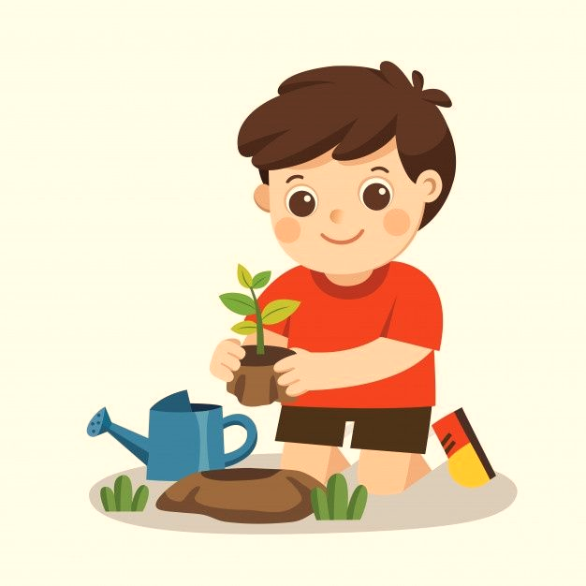


Sơn theo ông bà đi trồng rau, câu cá; cùng các bạn đi thả diều.
Sơn đã có những trải nghiệm gì trong mùa hè?

Slide 20
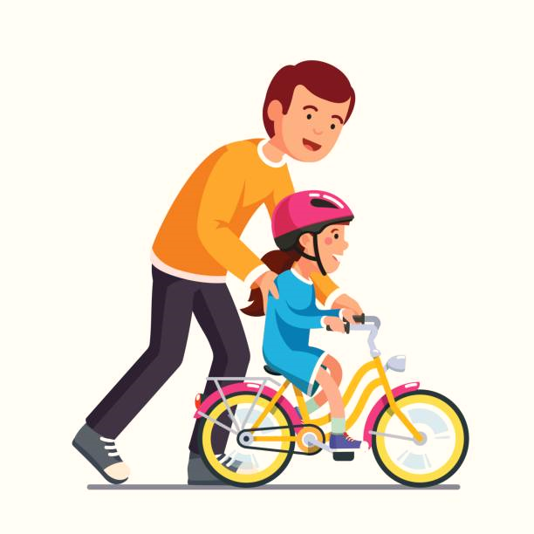
Trải nghiệm mùa hè của Chi có gì khác so với Sơn?
Chi được Bố dạy đi xe đạp. Chi được đạp xe khắp nơi.

Slide 21
Nội dung bài học
Theo em, vì sao khi đi học, Mùa hè sẽ theo các bạn vào lớp? Chọn câu trả lời hoặc
ý kiến khác của em.
a. Vì các bạn vẫn nhớ chuyện
mùa hè.
b. Vì các bạn sẽ kể cho nhau nghe những chuyện về mùa hè.
c. Vì các bạn sẽ mang những đồ vật kỉ niệm của mùa hè đến lớp.
Notes:
- Vì vào mùa hè, các bạn có rất nhiều trải nghiệm thú vị.
- Vì hầu như bạn học sinh nào cũng thích mùa hè.

Slide 22
Bài văn cho biết trải nghiệm mùa hè của các bạn nhỏ rất thú vị và đáng nhớ, dù ở nhà hoặc được đi đến những nơi xa, dù ở thành phố hay nông thôn.
Nội dung bài học

Slide 23




Dặn dò
Luyện đọc diễn cảm
Thi đua
Tổ 4
Tổ 2
Tổ 3
Tổ 1
Chấm điểm nào!

Slide 24
Chúc các em học tốt!
Luyện đọc diễn cảm bài đọc
Luyện tập trả lời câu hỏi
Dặn dò

Slide 25

Măng Non
Chúc các em học tốt!

